Slide 1
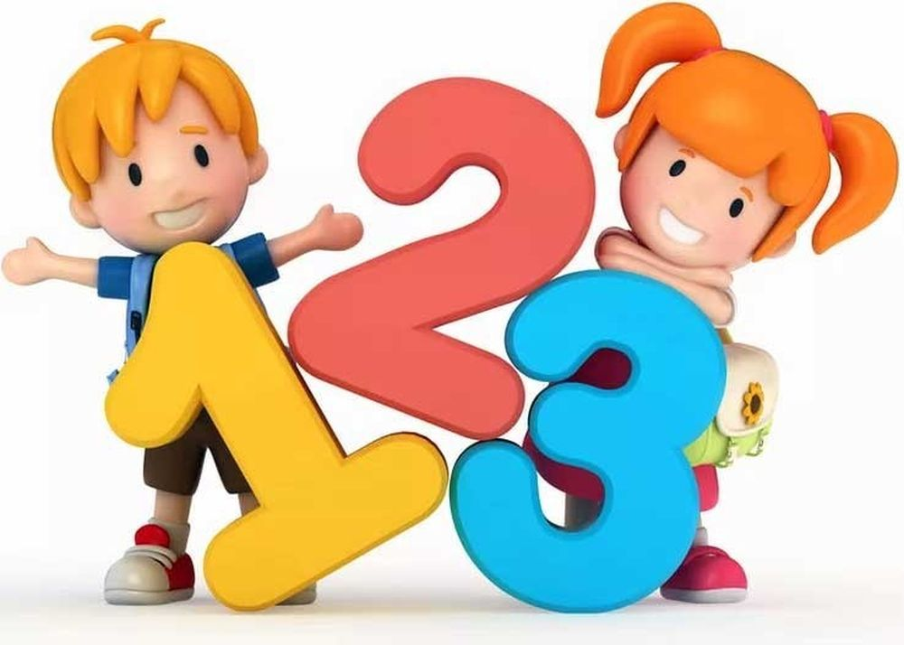
Учимся играя Математика для детей 5-6 лет
Подготовила воспитатель:
Демке К.А.

Slide 2








Найди недостающие фигуры

Slide 3
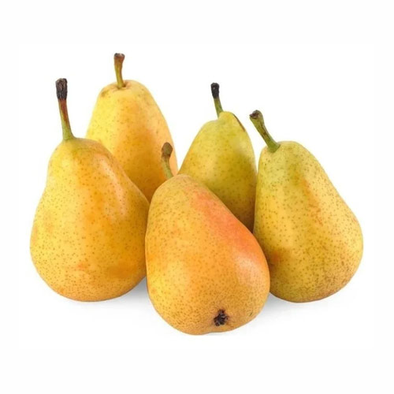
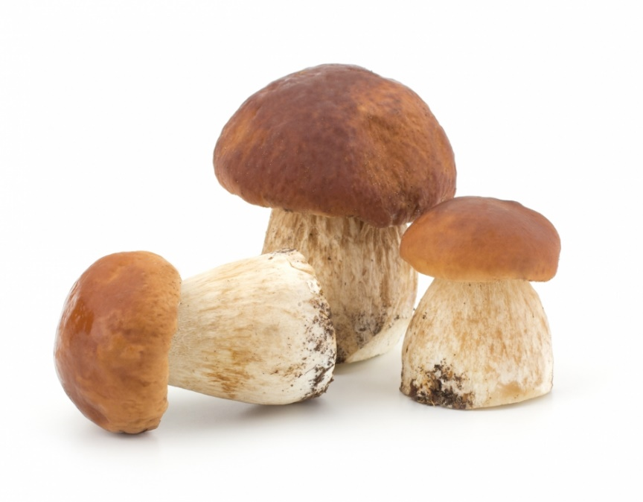
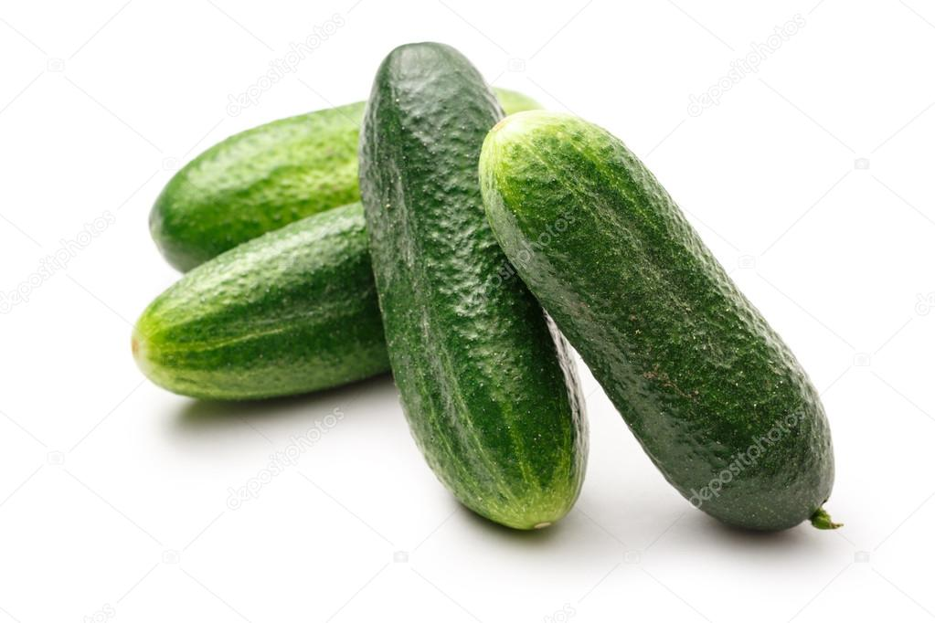
Поставь цифру под каждую группу предметов, которая обозначает их количество.
4
3
5

Slide 4


Сколько окошек в домике у кошки? (4)
Как получилось 4? (три плюс два)
Запиши цифры в пустые квадраты соответственно тексту задачи, а в круги запиши знаки «+» и «=».
3
1
4
+
=

Slide 5
Гимнастика для глаз
https://www.youtube.com/watch?v=GyOWOO3O88w

Slide 6
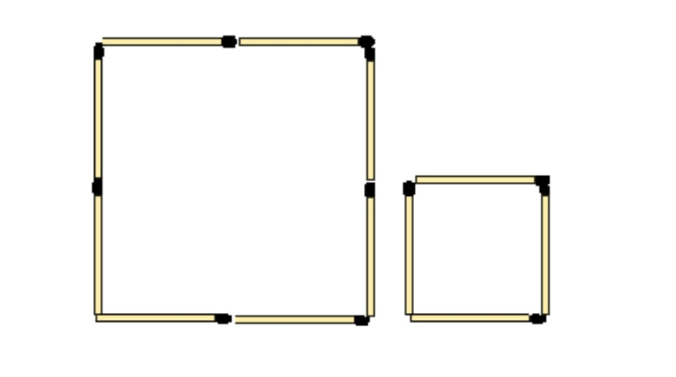
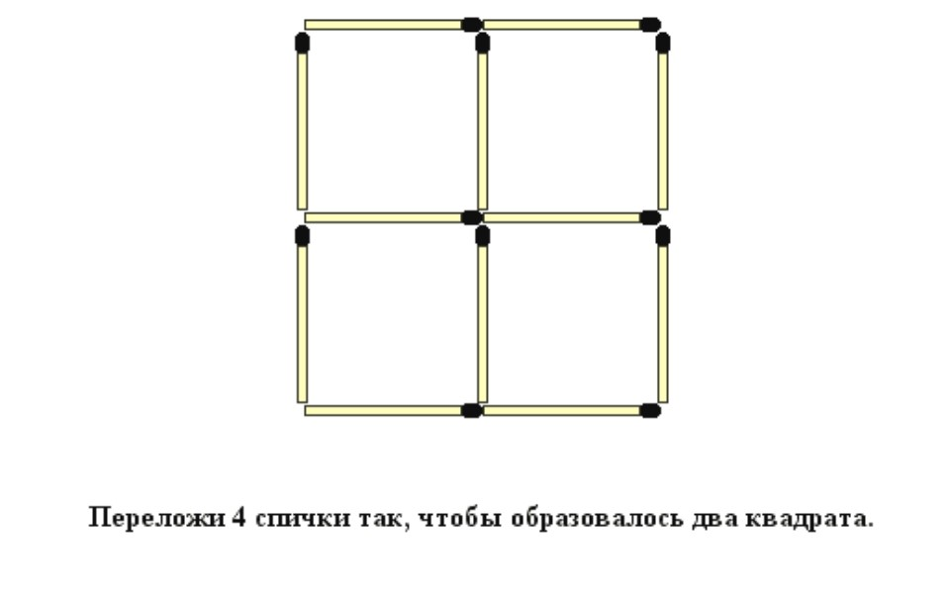
Играем со спичками
Выложи из спичек по образцу
ОТВЕТ

Slide 7
Рисуем по клеткам
Возьми листок в клетку, поставь начальную точку и рисуй под диктовку
Начальная точка – отступить 2 клетки вниз и 1 клетку вправо.
*1 клетка вправо, *1 клетка вверх,
*1 клетка вправо, *2 клетки вниз,
*2 клетки вправо, *1 клетка вверх,
*1 клетка вправо, *3 клетки вниз,
*1 клетка влево, *1 клетка вверх,
*2 клетки влево, *1 клетка вниз, *1 клетка влево, *2 клетки вверх, *1 клетка влево, *1 клетка вверх.

Slide 8
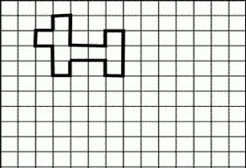
У тебя так же получилось?

Slide 9

МОЛОДЕЦ!

